Slide 1
Вебинар МТПП «Элементы исламского права и исламского банкинга в странах Востока: что необходимо учитывать российским компаниям»?
Политические риски и ситуация на Востоке в контексте реализации российских экономических интересов

Slide 2
Российский совет по международным делам
Российский совет по международным делам (РСМД) — некоммерческая организация, ориентированная на проведение исследований в области международных отношений, выработку практических рекомендаций по вопросам внешней политики и международных отношений в интересах российских органов государственной власти, бизнеса и некоммерческих организаций.
РСМД — один из ведущих аналитических центров страны, ежегодно осуществляющий работу по более чем 20 исследовательским направлениям. Экспертиза Совета востребована российскими профильными ведомствами, академическим сообществом, российским и зарубежным бизнесом, ведущим международную деятельность.

Slide 3
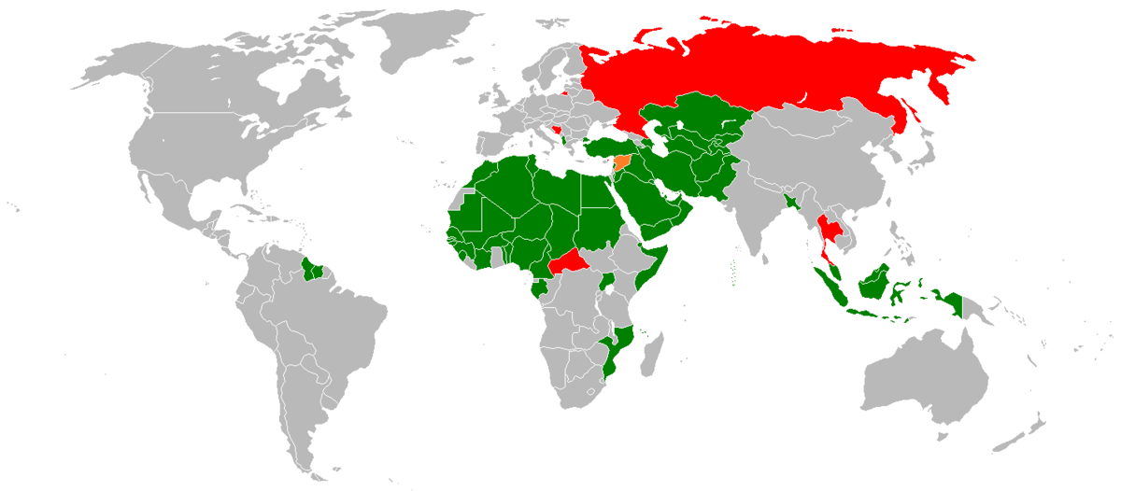
Страны члены Организации исламского сотрудничество и наблюдатели

Slide 4
SWOT-анализ экономических возможностей России на Ближнем Востоке и в Северной Африке
Сильные стороны | Слабые стороны
Традиционное лидерство России в отдельных отраслях экономики (сельское хозяйство, энергетика, космос) | Санкции в отношении России
Имидж России на Ближнем Востоке | Изоляция России от глобальной финансовой системы
Возможности | Угрозы
Стремление арабских стран диверсифицировать торгово-экономическую активность | Политическая нестабильность на Ближнем Востоке
Общие для России и стран региона экономические вызовы | Экономическая нестабильность отдельных стран региона
Отсутствие политических препятствий для взаимодействия с Ираном и Сирией | Наличие сильных конкурентов (Китай, Индия, США)

Slide 5
Риски и угрозы
Конкуренция
Возникновение новых военных конфликтов
Эскалация неразрешенных конфликтов
Терроризм и радикализм
Непредсказуемость международных отношений
Внутриполитические кризисы
Социальные потрясения
Хрупкость национальных экономик

Slide 6
Возможности России на фоне социально-экономических проблем арабских стран
Социально-экономические вызовы арабских стран:
Необходимость модернизации национальных экономик
Важность повышения эффективности управления
Решение экологических проблем; развитие «зеленой» экономики
Купирование угроз продовольственной безопасности и дефицита водных ресурсов
Обеспечение технологического суверенитета
Возможности для России:
Активизация технологического сотрудничества
Экспорт образовательных услуг
Наращивание экспорта продовольствия
Реализация крупных энергетических проектов
Космические технологии

Slide 7
Иван Бочаров, программный координатор Российского совета по международным делам
ibocharov@russiancouncil.ru
Тел.: +7 (495) 225 6283 (доб. 116)
Телеграм-канал «Ближневосточный калейдоскоп»: https://t.me/mena_kaleidoscope
www.russiancouncil.ru
119049, Москва, 4-й Добрынинский переулок, дом 8
welcome@russiancouncil.ru
Тел.: +7 (495) 225 6283
Подписаться на рассылку: https://russiancouncil.ru/profile/subscription/

